Slide 1
Разработка с использованием GITHub

Slide 2
Github.com
Клиент http://code.google.com/p/msysgit/downloads/list?q=full+installer+official+git
http://www.syntevo.com/smartgit/download.html

Slide 3
1. Зарегистрироваться
2. Скачать и установить клиент
3. Создать компанию
4. Добавить пользователей
5. Создать репозиторий
6. Начать работу

Slide 4
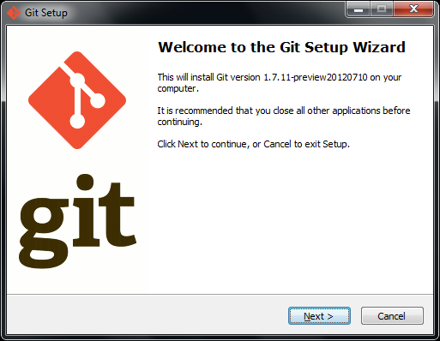
Установка клиента

Slide 5
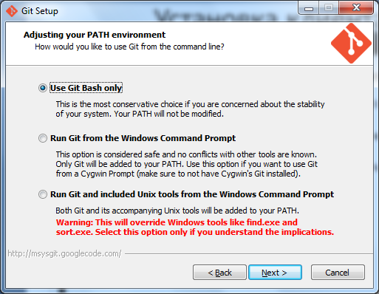
Установка клиента

Slide 6
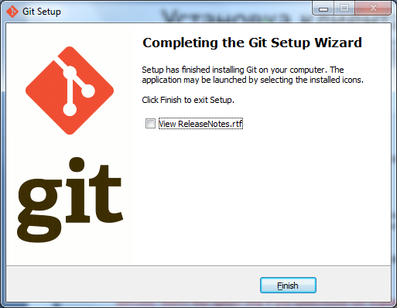
Установка клиента

Slide 7
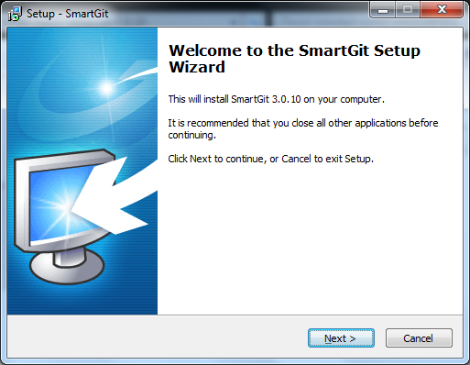
Установка клиента

Slide 8
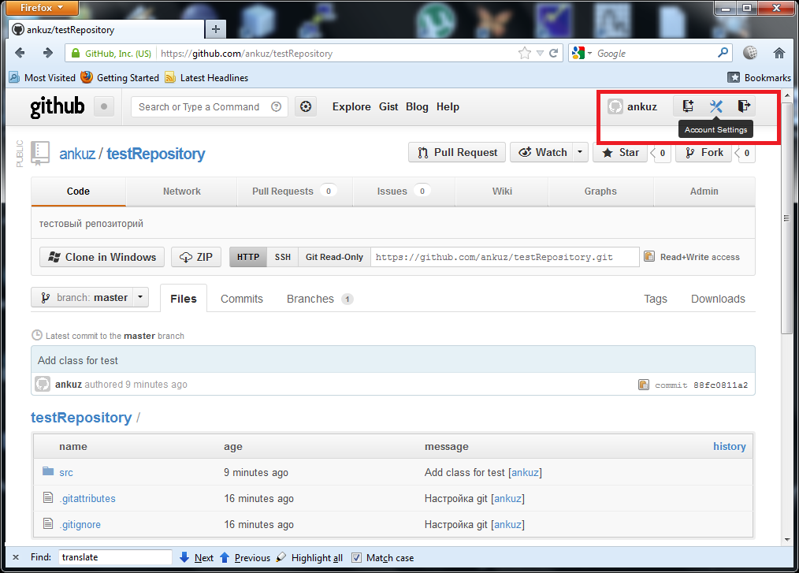
Создание команды

Slide 9
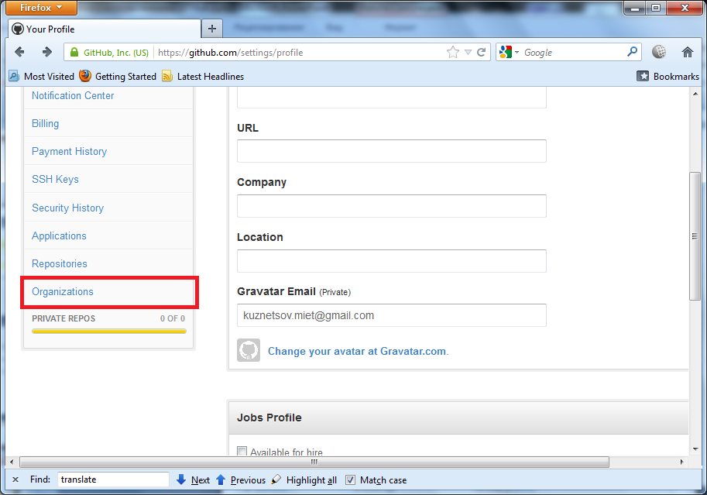
Создание команды

Slide 10
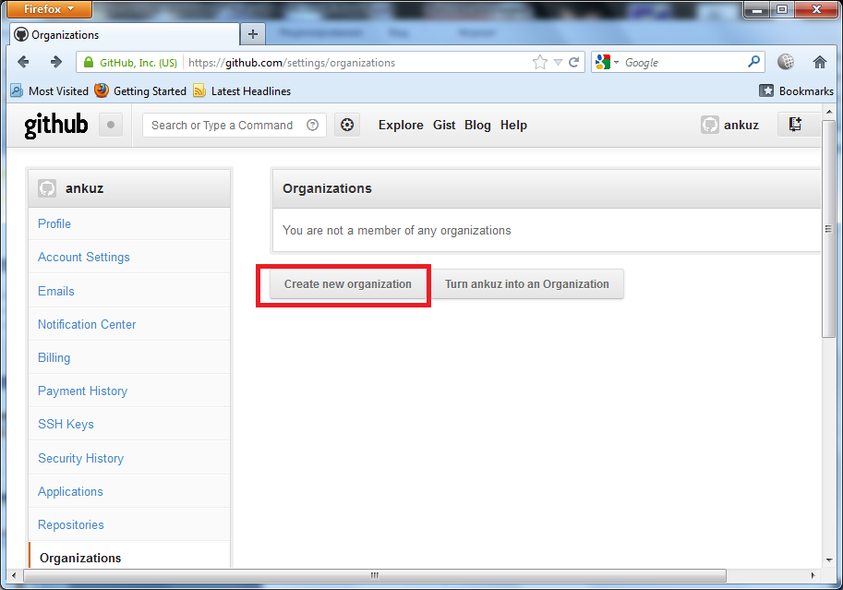
Создание команды

Slide 11
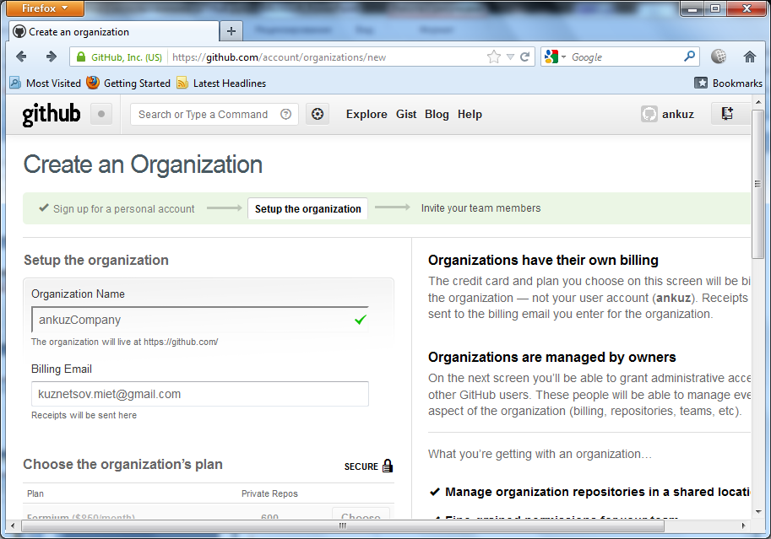
Создание команды

Slide 12
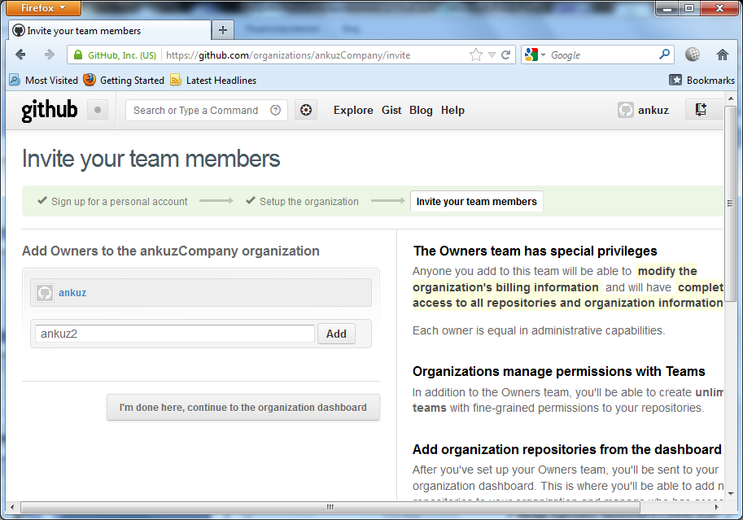
Создание команды

Slide 13
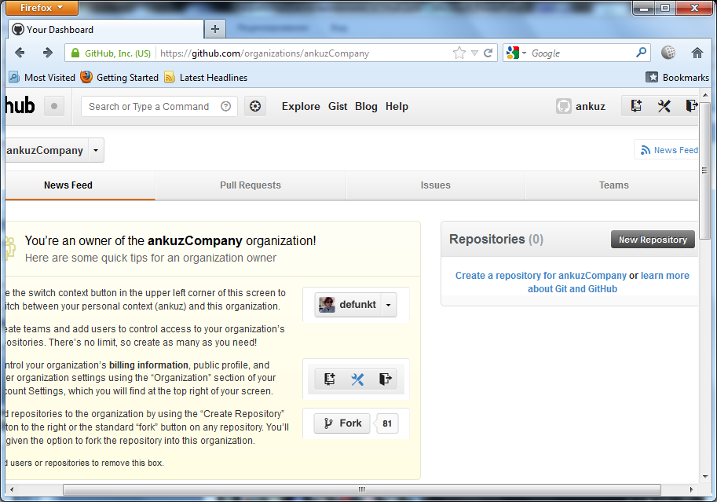
Создание репозитория

Slide 14
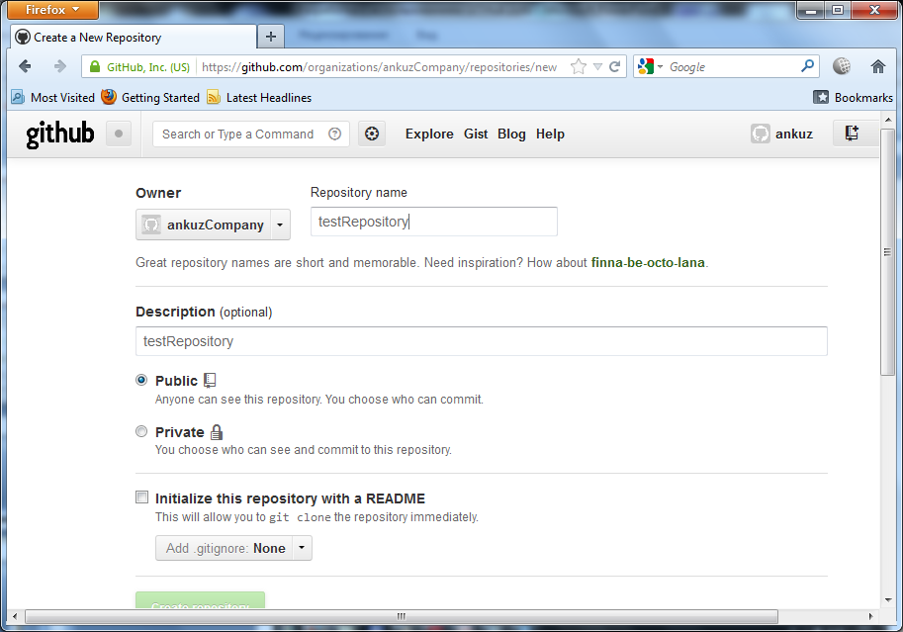
Создание репозитория

Slide 15
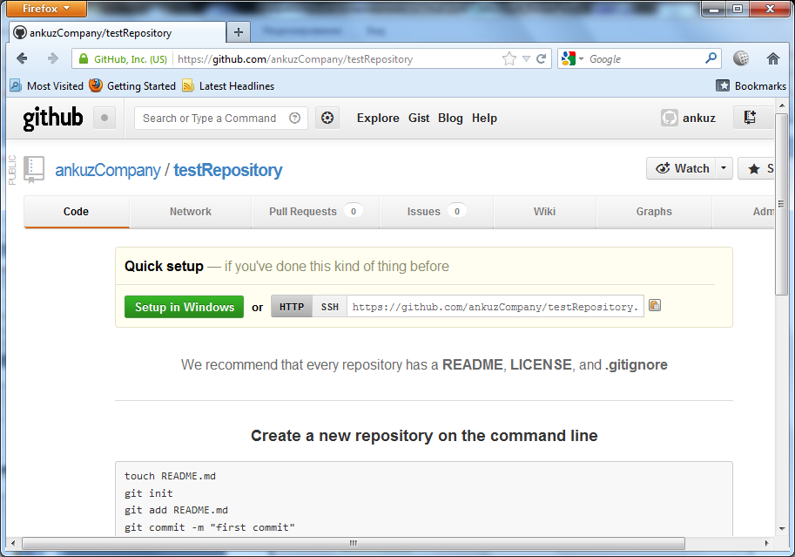
Создание репозитория

Slide 16
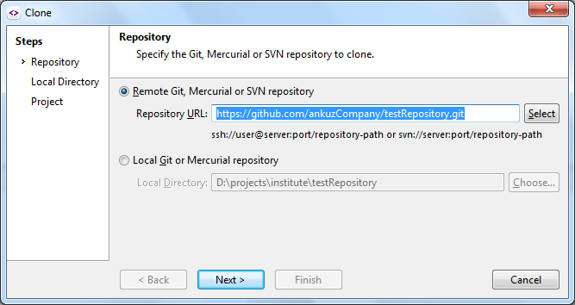
Открытие репозитария
Project -> Clone…

Slide 17
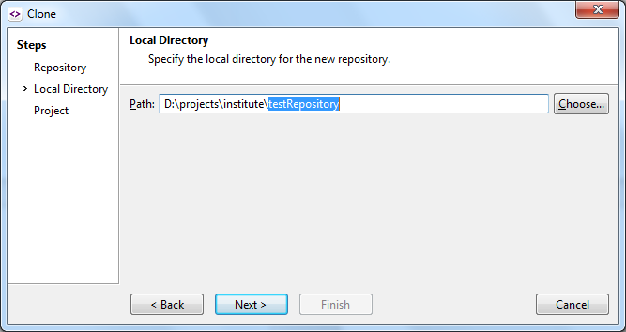
Открытие репозитария
Выбираем Path

Slide 18
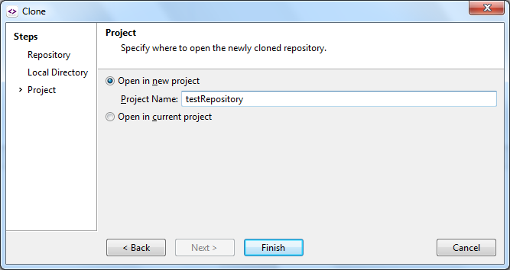
Открытие репозитария
Выбираем Project name

Slide 19
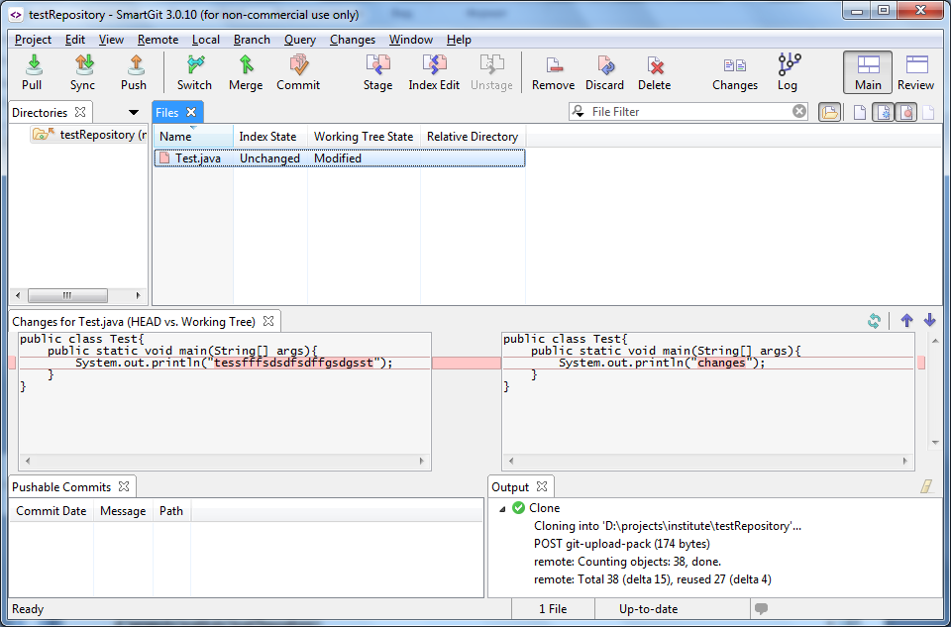

Slide 20
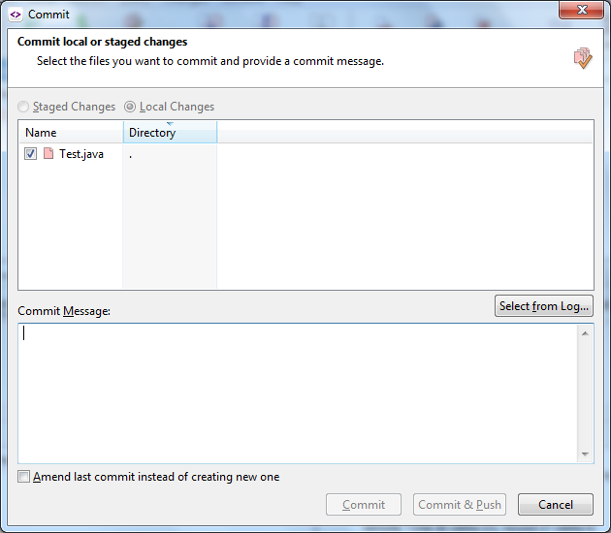

Slide 21
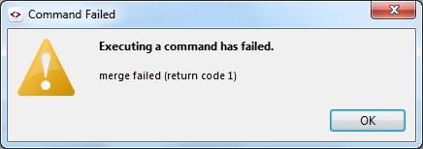

Slide 22
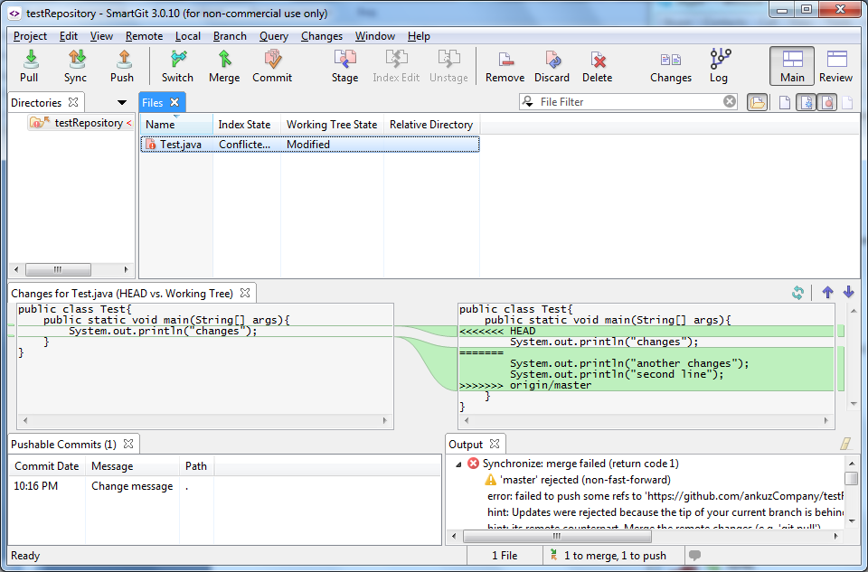

Slide 23
